Slide 1
Avance automático

Slide 2


¿ A quién escogerías ?
Avance automático
Raúl TM
2014

Slide 3

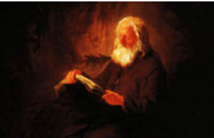
Un hombre, confundido y perseguido por la culpa por engañar a su esposa, se dirigió a la casa del sabio que vivía en el pueblo y le contó toda su historia… y una vez hecho esto le preguntó:
Raúl TM

Slide 4

Dime buen hombre…
¿Con cuál de las dos mujeres debo quedarme, mi mujer… o mi amante?
…para así poder terminar con esta tortura.
Raúl TM

Slide 5
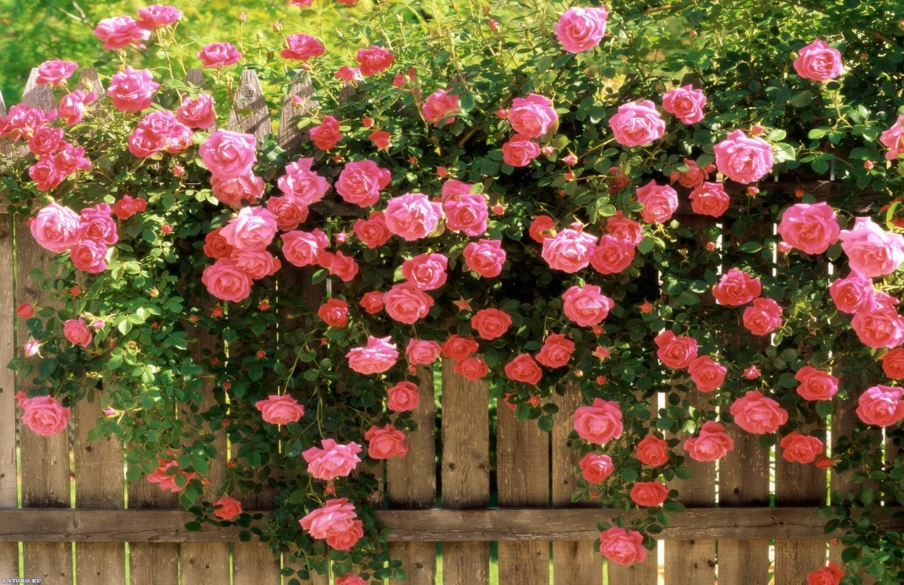

El sabio tranquilamente lo condujo a su jardín y pacientemente cortó una rosa de sus rosales y recogió un pequeño cactus que tenía en una maceta.
Raúl TM

Slide 6

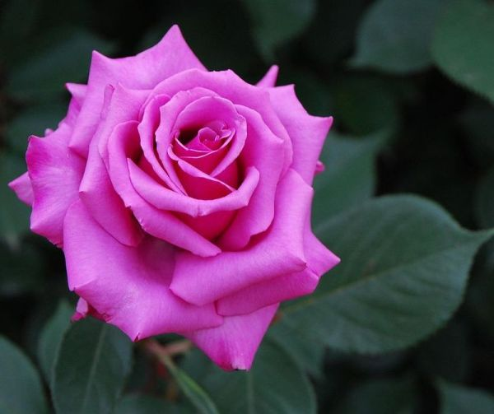
Con la rosa en una mano y el cactus en la otra le pregunto al hombre:
Raúl TM

Slide 7

Si yo te doy a escoger una de estas dos cosas cual elegirías?
Raúl TM

Slide 8
Y el hombre sonrió con tristeza, y más que una contestación fue una pregunta:
Creo que…
¿…con la rosa?
Raúl TM

Slide 9
El sabio respondió:
Raúl TM

Slide 10
A veces los hombres se dejan llevar sólo por la belleza externa o lo mundano y eligen lo que brilla más, lo que más llama la atención, lo que a él le parece más valioso.
Raúl TM

Slide 11
Pero en esos placeres no está el verdadero amor.
Raúl TM

Slide 12
Y con una mirada sabia y llena de amor y comprensión le dijo:
Raúl TM

Slide 13


Yo me quedaría con el cactus porque la rosa se marchita y muere.
Raúl TM

Slide 14

El cactus en cambio sin importar el tiempo o el clima seguirá igual, verde y con sus agudas espinas, pero siempre te dará una flor,
…la más hermosa que jamás hayas visto.
Raúl TM

Slide 15
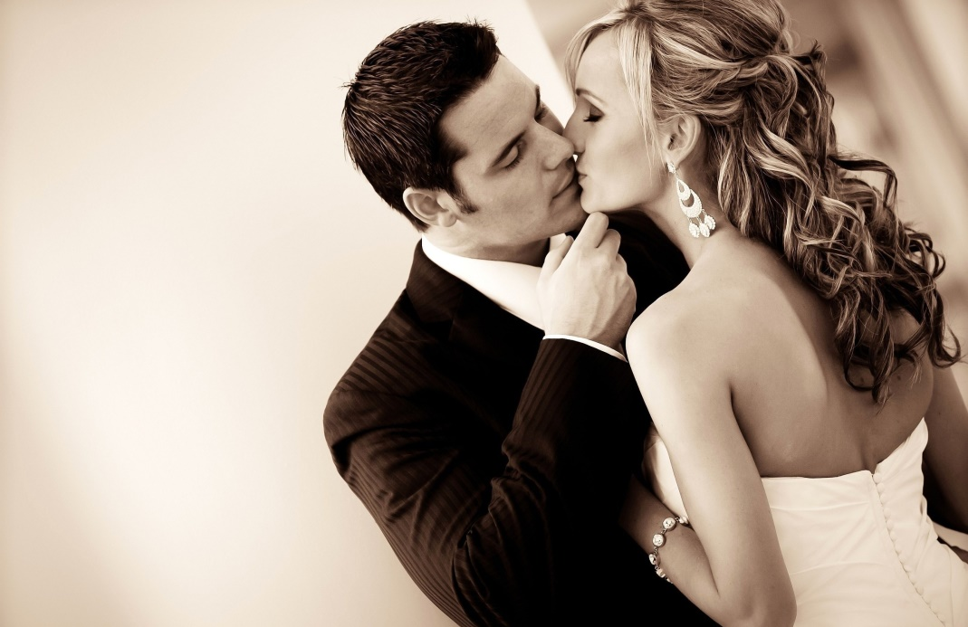
Tu mujer conoce tus defectos, tus debilidades, tus errores, tus gritos, tus malos momentos y aún así está contigo…
Raúl TM

Slide 16

Tu amante conoce tu dinero, tus lujos, los espacios de felicidad y tu sonrisa, por eso está contigo.
Raúl TM

Slide 17
Finalmente muy serio, pero a la vez paternalmente, le preguntó:
Raúl TM

Slide 18
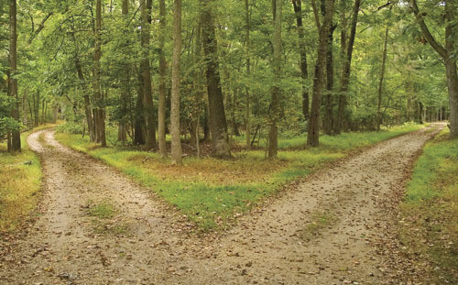
Ahora dime hombre:
¿con quién te quedarías ?...
Raúl TM

Slide 19
Narración: adaptación libre de un cuento de autor desconocido
Imágenes:
de Internet
Música:
“Azul”
Ernesto Cortazar
Raúl TM

Slide 20
Fin

Slide 21



Accede a la sección que desees desde aquí:
Propia Creación
De la Red
Dedicatorias | Fechas Especiales | Graciosos
Historia y Arte | Lugares | Musicales
Naturaleza y Ciencias | Política | Reflexión
Religiosos | Románticos | Salud
Dedicatorias | Fechas Especiales | Graciosos
Historia y Arte | Lugares | Musicales
Naturaleza y Ciencias | Política | Reflexión
Religiosos | Románticos | Salud
Si deseas recibir pps periódicamente en tu correo electrónico subscríbete aquí:

